Slide 1
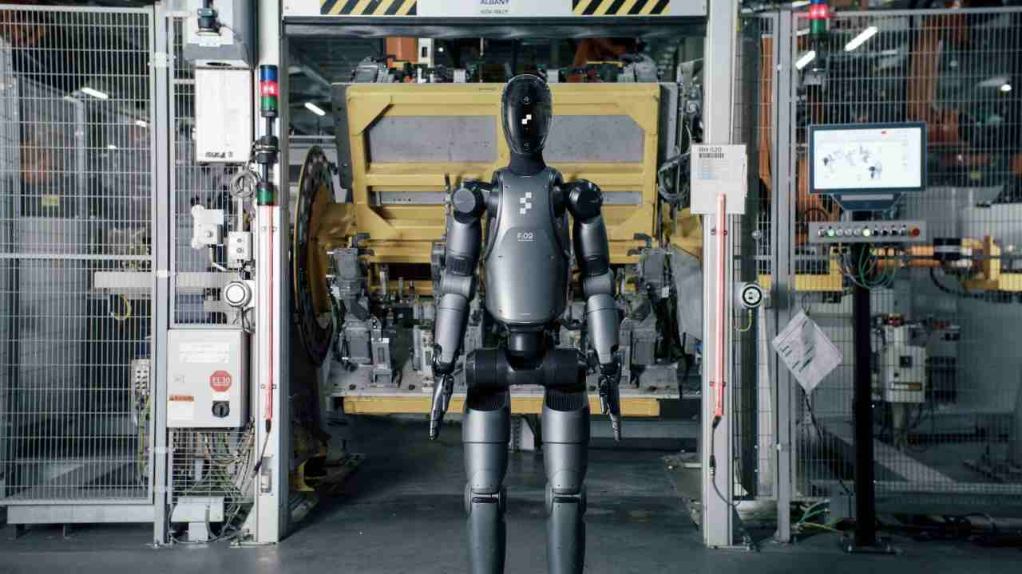

具身智能
初了解

Slide 2
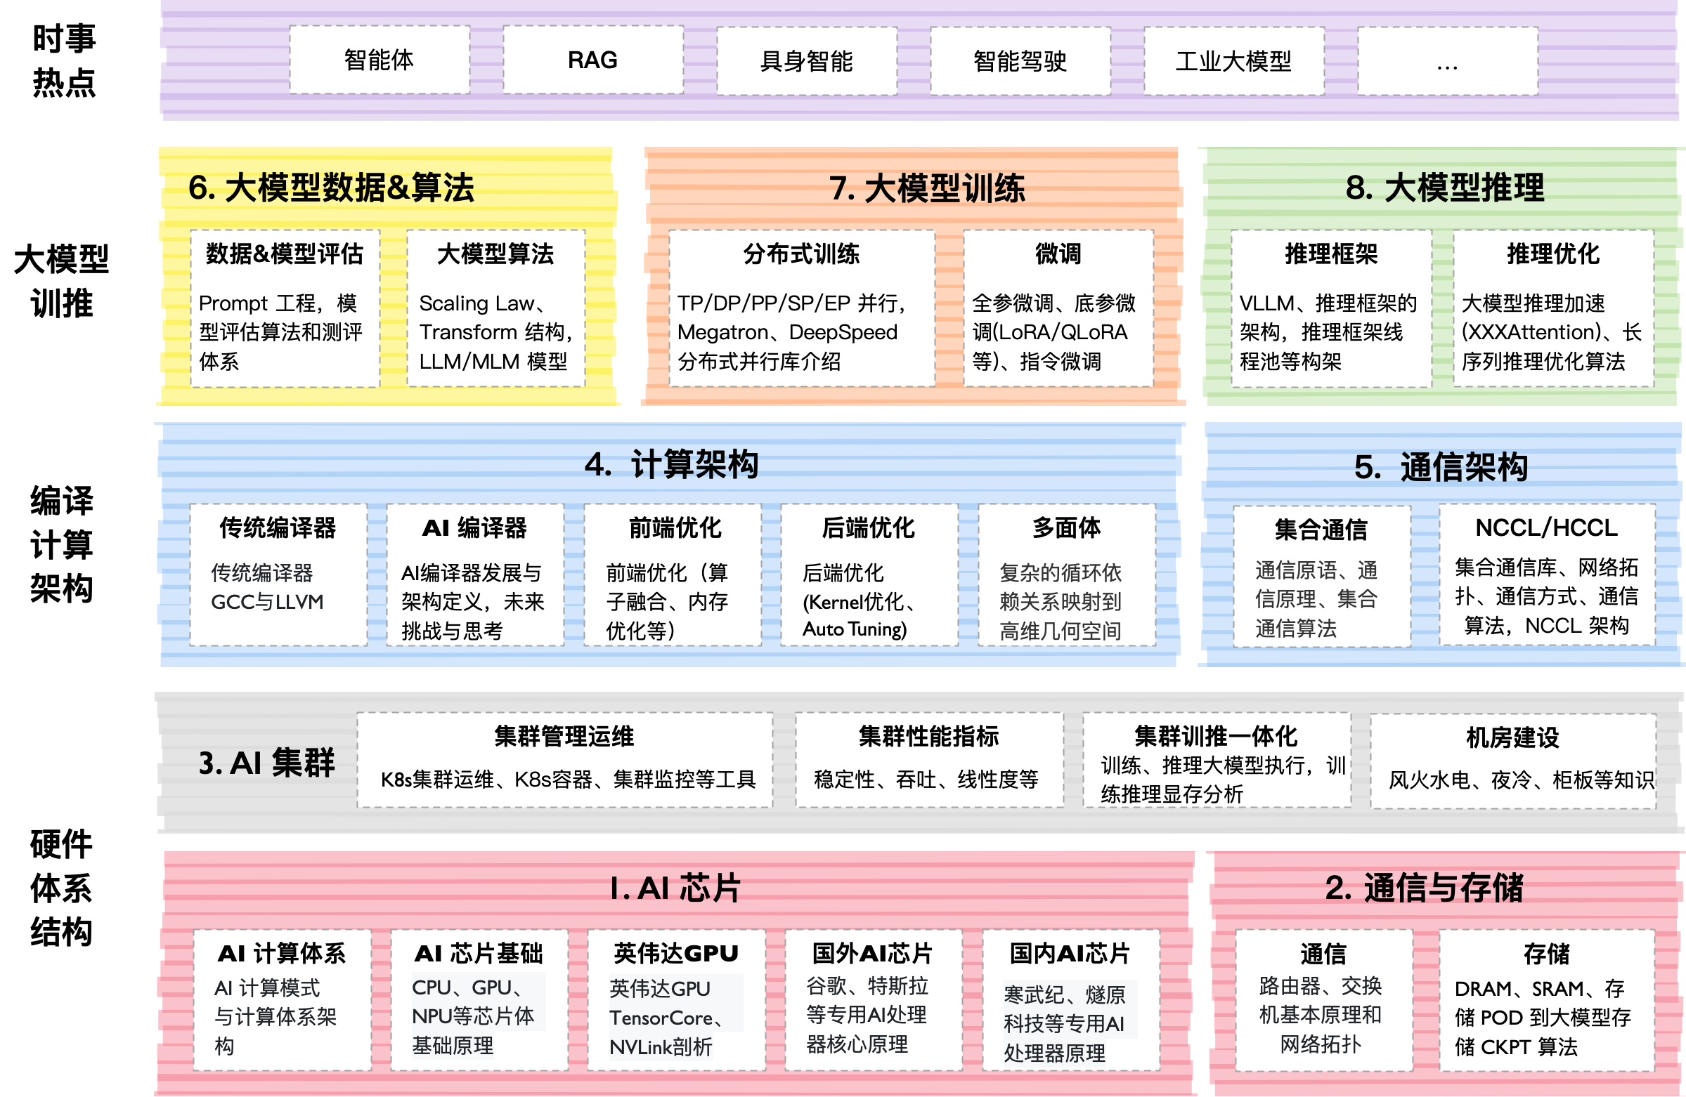

Slide 3
具身智能目录
什么是具身智能
具身智能技术路线
具身智能产业思考

Slide 4
2024
世界机器人大会

Slide 5
01 具身智能的定义

Slide 6
具身智能
通过在物理和数字世界中的学习和进化，实现理解世界、互动交互并完成任务的目标。由“本体”和“智能体”组成，并在真实的世界复杂环境中执行任务。

Slide 7
具身智能
具身智能关键：在于机器人能够通过视觉识别身边物理环境并做出决策和行动。
大模型关系：多模态大模型 (MLM) 出现，使其成为具身智体大脑的较为有前途架构。
具身智能 = 视觉/触觉感知输入 + 算法决策（大模型） + 物理机械反馈执行

Slide 8
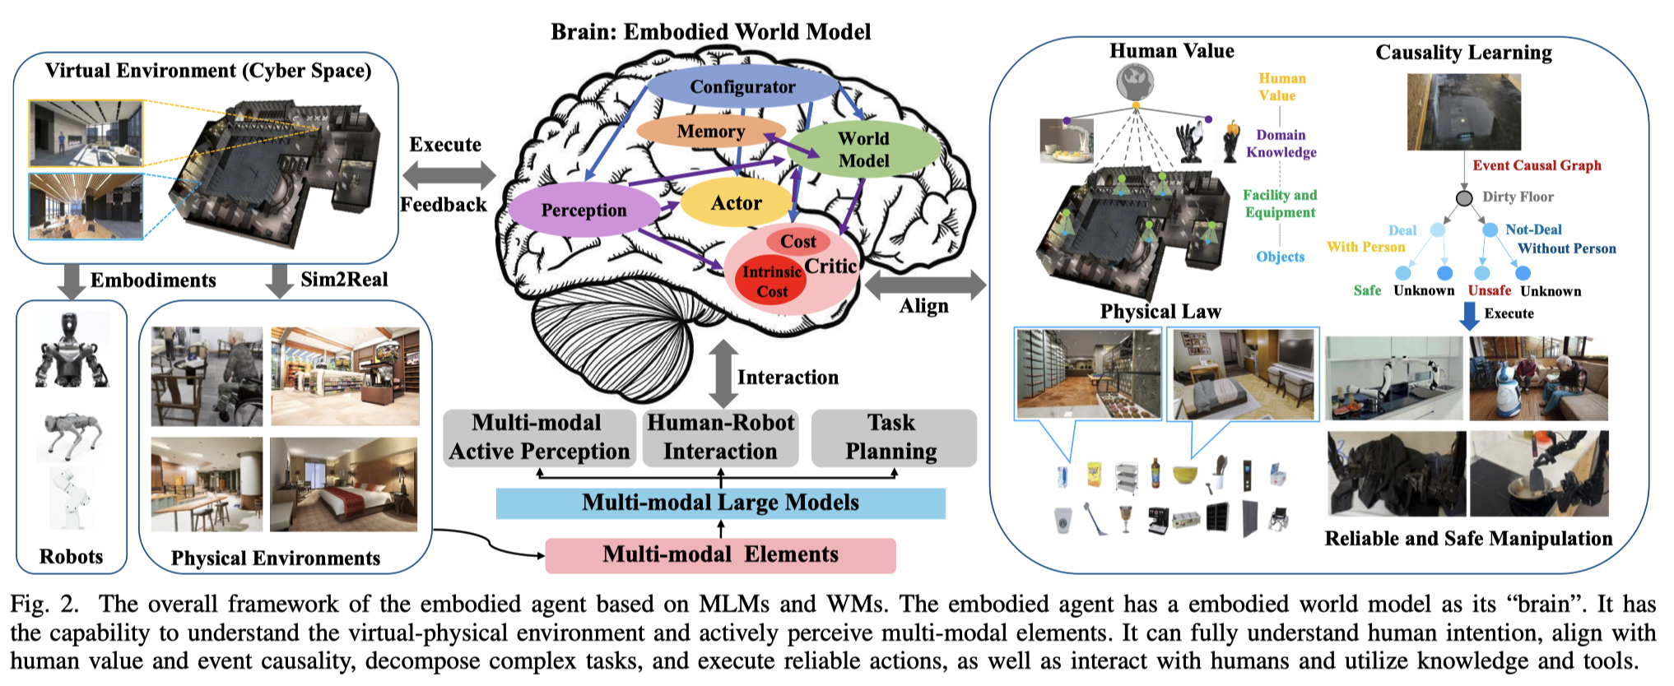
具身智体的典型架构

Slide 9
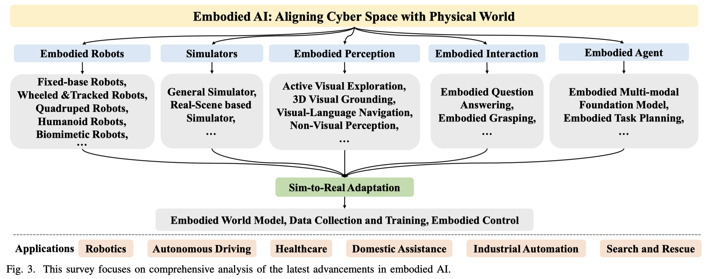
具身智能涉及知识点
具身机器人；具身模拟器；具身感知；具身交互；具身智体；模拟到现实，包括具身WM、数据以及控制。

Slide 10
02 具身机器人

Slide 11
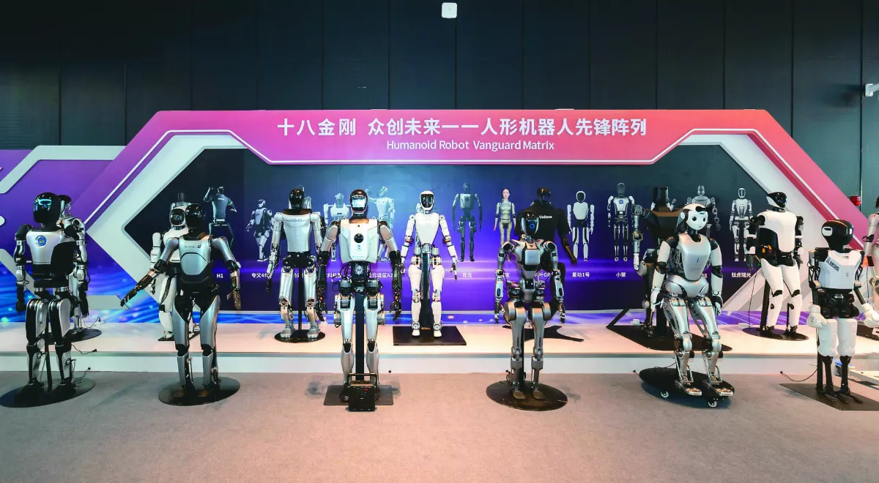

Slide 12
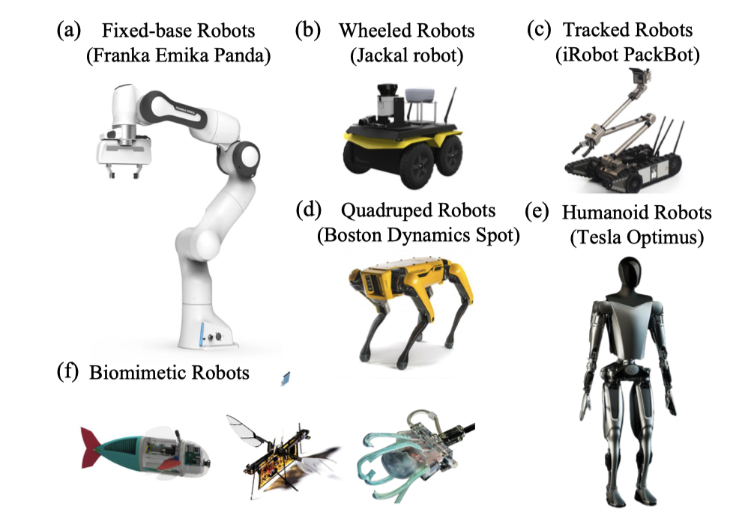
具身的机器人形态
具身智体与物理环境互动，形态包括机器人、智能家电、智能眼镜和自动驾驶车辆等。其中，人型机器人作为最突出的具身形态之一，备受关注。

Slide 13
具身的机器人形态
具身机器人一般可分为：
固定基座型，如机械臂，常应用在实验室自动化合成、教育、工业等领域中；
轮式机器人，因高效的机动性而闻名，广泛应用于物流、仓储和安全检查；
履带机器人，具有强大的越野能力和机动性，在农业、建筑和灾难场景的应对方面显示出潜力；
仿生机器人，通过模拟自然生物的有效运动和功能，在复杂和动态的环境中执行任务。
四足机器人，以其稳定性和适应性而闻名，非常适合复杂地形的探测、救援任务和军事应用。
人形机器人，以其灵巧手为关键，在服务业、医疗保健和协作环境等领域广泛应用。

Slide 14
具身的机器人形态
具身机器人一般可分为：
固定基座型，如机械臂，常应用在实验室自动化合成、教育、工业等领域中；
轮式机器人，因高效的机动性而闻名，广泛应用于物流、仓储和安全检查；
履带机器人，具有强大的越野能力和机动性，在农业、建筑和灾难场景的应对方面显示出潜力；
仿生机器人，通过模拟自然生物的有效运动和功能，在复杂和动态的环境中执行任务。
四足机器人，以其稳定性和适应性而闻名，非常适合复杂地形的探测、救援任务和军事应用。
人形机器人，以其灵巧手为关键，在服务业、医疗保健和协作环境等领域广泛应用。

Slide 15
03 具身仿真

Slide 16
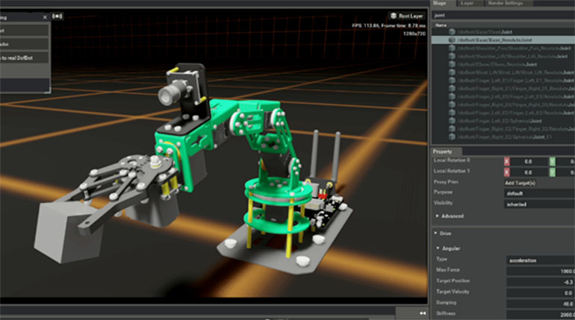
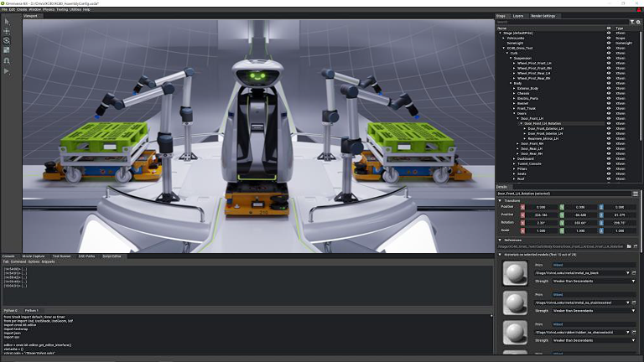
具身仿真
具有多样环境中进行测试的可扩展性，快速的原型设计能力，能够为广泛研究群体提供便利，提供用于精确研究的可控环境，生成用于训练和评估数据，并提供算法比较的标准化基准。
为了使智体能够与环境互动，必须构建一个物理的仿真模拟环境。需要考虑环境物理特性、目标属性及其相互作用的反馈结果。
NVIDIA releases Isaac simulation on Omniverse

Slide 17
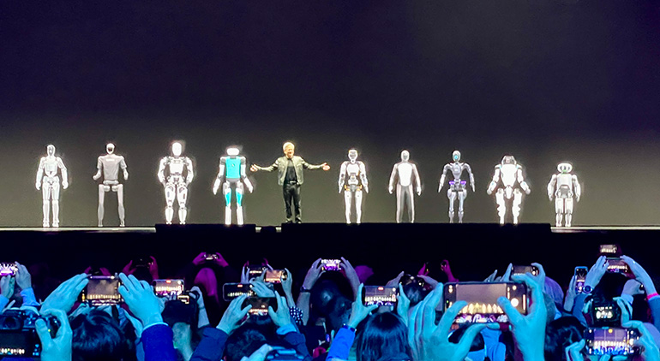

Slide 18
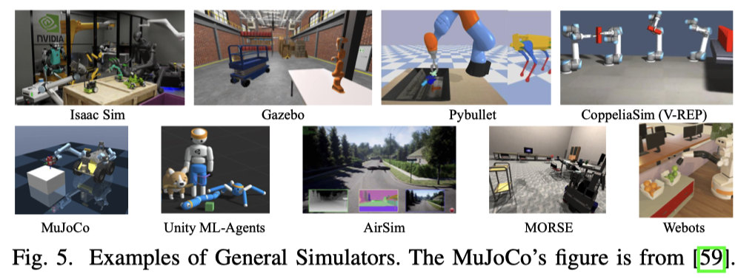
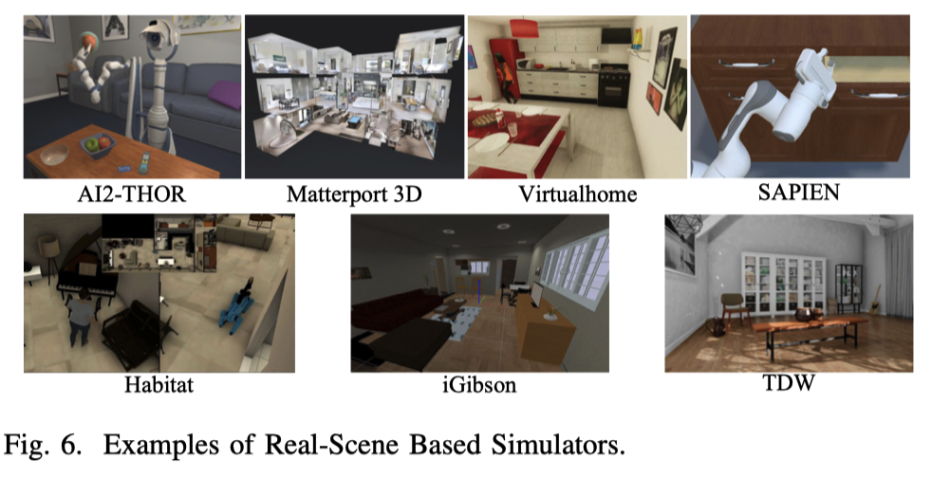
具身仿真
基于底层仿真的通用平台
基于真实场景的仿真平台

Slide 19
1. 基于底层仿真的通用平台
通用平台，提供与物理世界高度相似的虚拟环境，用于算法开发和模型训练，具有显著的成本、时间和安全优势；

Slide 20
2. 基于真实场景的仿真平台
基于现实世界环境的平台，从现实世界收集数据，创建逼真的 3D 资源，并使用 UE5 和 Unity 等 3D 游戏引擎构建场景。具身智能研究首选。

Slide 21
04. 算法路线与
大模型关系

Slide 22
具身智能 Embodied Intelligence
具身智能（Embodied Intelligence）高级机器智能形式，它使机器人能够像人类一样感知和理解环境，并通过自主学习和适应性行为来完成任务。机器人的能力和实现过程抽象为：
感知 - 决策 - 执行

Slide 23
具身感知
负责获取和处理环境信息，为智能体的决策 Decision 和执行 Control/Action 提供依据。可以通过两种方式实现：
全感知，构建包含操作环境各种知识的大规模数据库或者环境；
具身交互感知，通过智能体与环境实时交互获取感知反馈，利用算法构建环境表征。

Slide 24
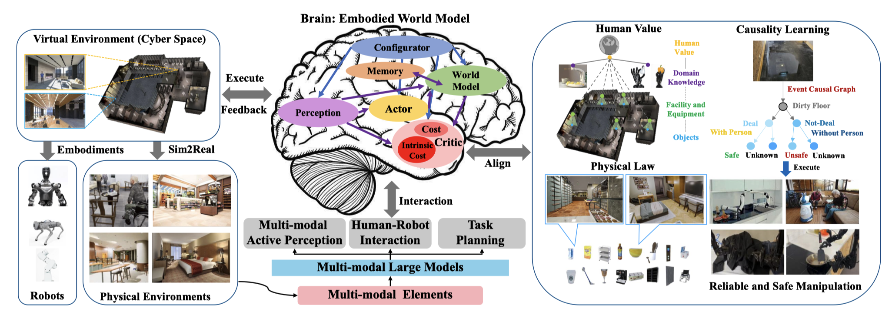
具身决策
决策是具身智能的核心，需要类似大脑的处理能力，以满足机器人在理解指令、分解任务、规划子任务、识别物体等需求。
大模型的突破为具身决策提供了新思路。大模型充当智体，利用强大语言理解和生成能力，与人类进行多维度交互，更好地理解指令和意图，生成恰当的响应和行为。

Slide 25
具身控制
控制根据感知信息和决策指令，协调机器人各部件的运动，实现智能化的行为控制。
多传感器融合通过综合利用多传感器信息，提高对环境感知和理解能力，实现更好的控制。

Slide 26
搞清楚一些概念
具身感知、具身交互、具身大模型、具身控制之间的关系。

Slide 27
05 具身大模型

Slide 28
具身大模型
一方面商业上，初创公司并没有足够的科研、算法实力研究自己的大模型；
另一方面技术上，具身大模型不是真正的大模型，只是使用了大模型的 API 或者能力而已；

Slide 29
具身大模型
具身大模型的能力，体现在具身感知、具身决策、具身执行中使用了大模型。
感知 - 决策 - 执行
大模型

Slide 30
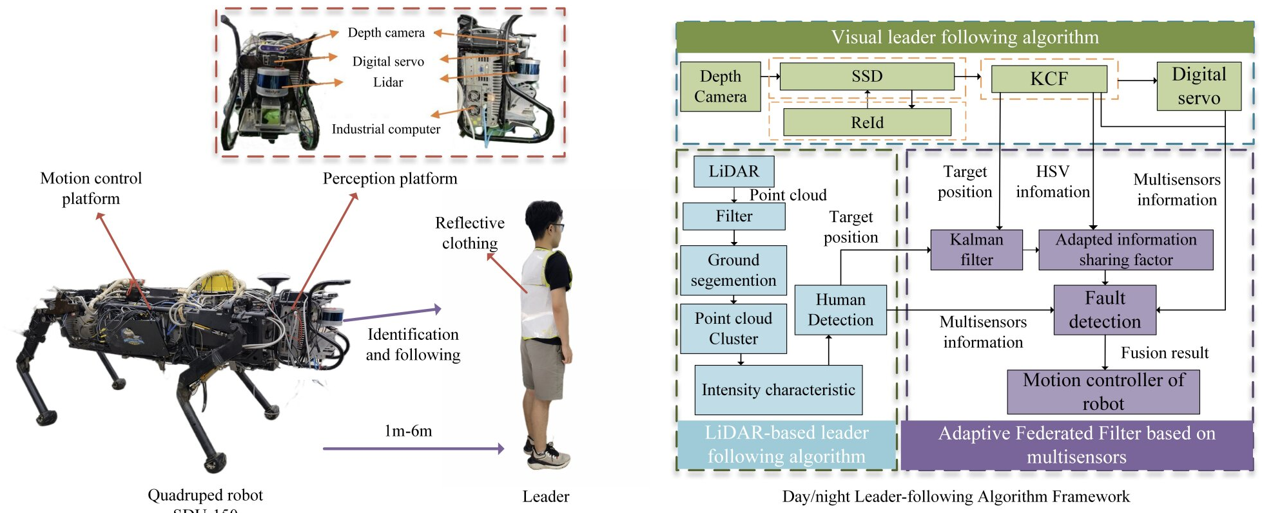
大模型对具身智能的影响
业界具身智能大模型在实验室研发阶段，机器人通过视觉大模型对环境理解，语言大模型对任务进行分解，具身大模型生成机器人可执行的行为轨迹及代码。大模型让机器人在环境交互感知、自主规划、决策、行动方面有质的飞跃。
A framework that allows four-legged robots to follow a leader in both daytime and nighttime conditions

Slide 31
大模型对具身智能的影响
业界具身智能大模型在实验室研发阶段，机器人通过视觉大模型对环境理解，语言大模型对任务进行分解，具身大模型生成机器人可执行的行为轨迹及代码。大模型让机器人在环境交互感知、自主规划、决策、行动方面有质的飞跃。

